Slide 1



पाठ- 1 हम कुछ करके दिखलाएँगे
भाषा ज्ञान
CLASS: V
SUBJECT : HINDI
CHAPTER NUMBER: 1
TOPIC: हम कुछ करके दिखलाएँगे
SUB TOPIC: भाषा ज्ञान

Slide 2

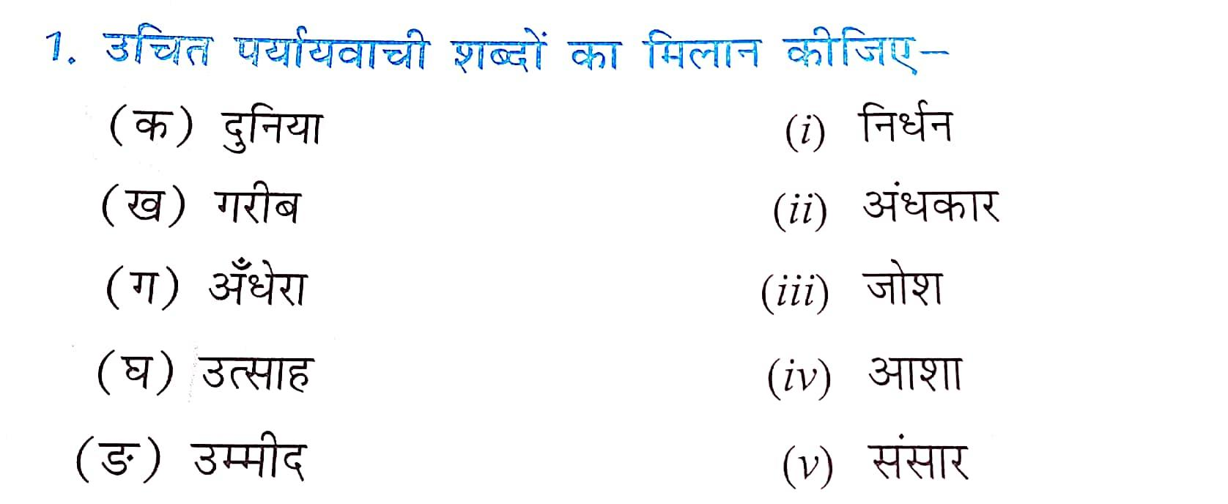

Slide 3
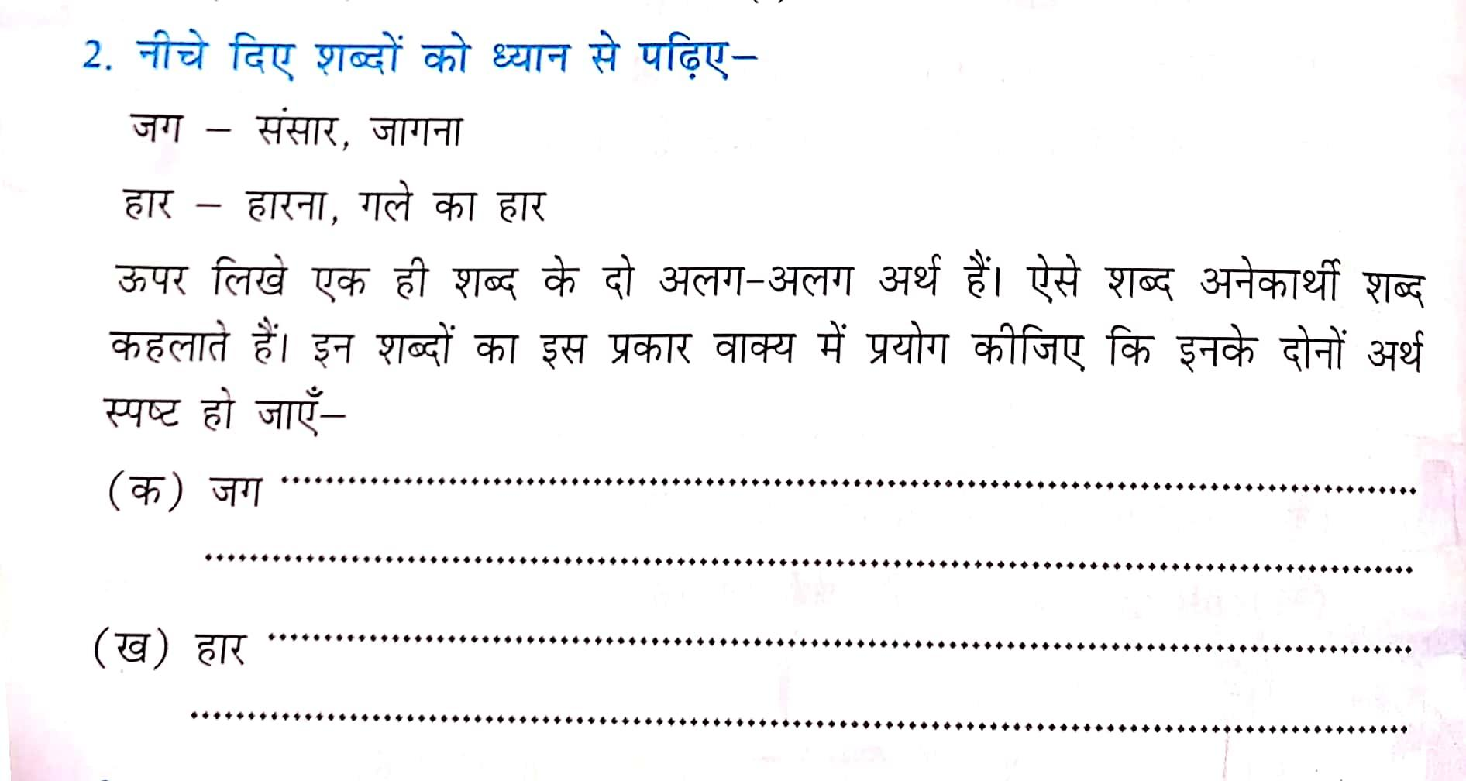

Slide 4
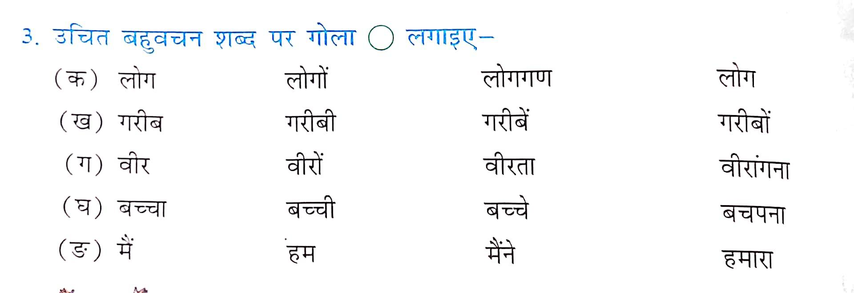

Slide 5
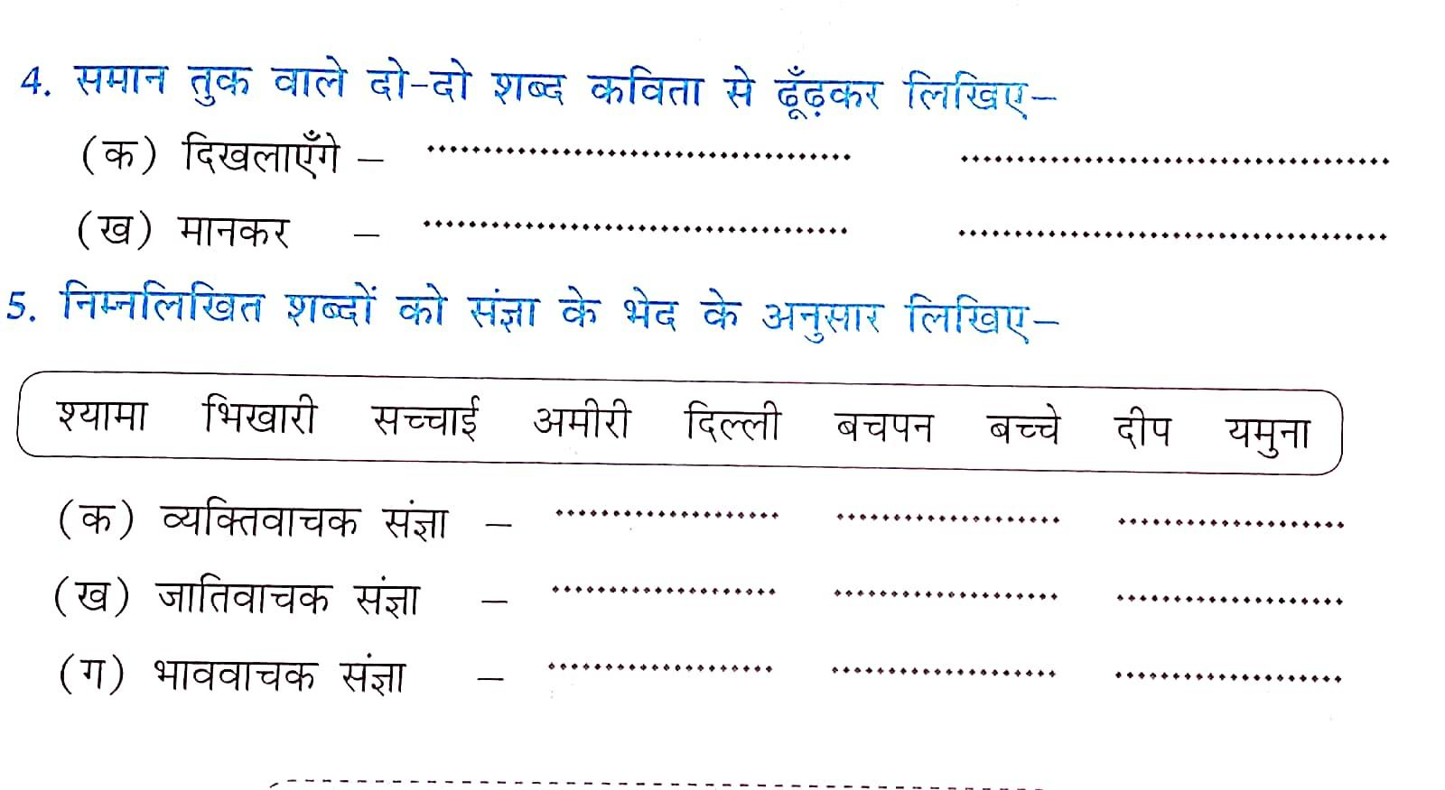

Slide 6

1. उचित पर्यायवाची शब्दों का मिलान कीजिए ।
दुनिया - जग
गरीब - निर्धन
अँधेरा - अंधकार
उत्साह - जोश
उम्मीद - आशा

Slide 7

2. नीचे दिए शब्दों को ध्यान से पढ़िए -
जग- संसार-हम अछे कार्य करके जग में नाम
कमाएँगे।
जग – जागना – माँ नींद से जग गई ।
ख. हार – पराजित होना – मैं प्रतियोगिता में हार गया।
हार – पिताजी एक सोने का हार लाए ।

Slide 8
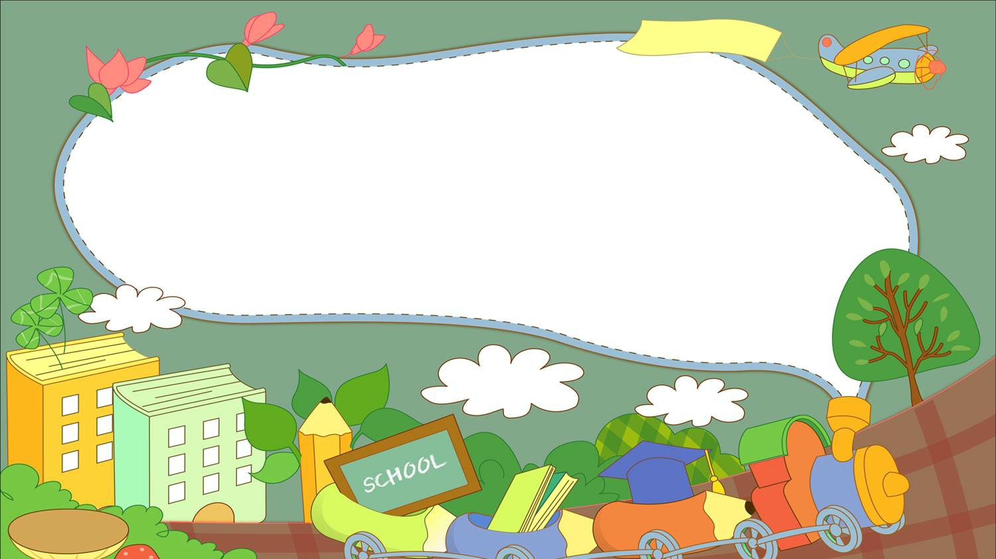
3. उचित बहुवचन शब्द पर गोला लगाइए
लोगों
गरीबों
वीरों
बच्चे
हम

Slide 9
4. समान तुक वाले दो –दो शब्द कविता से ढ़ूँढकर लिखिए -
दिखलाएँगे – जलाएँगे , लिखाएँगे
ख. मानकर – हारकर ,मारकर

Slide 10
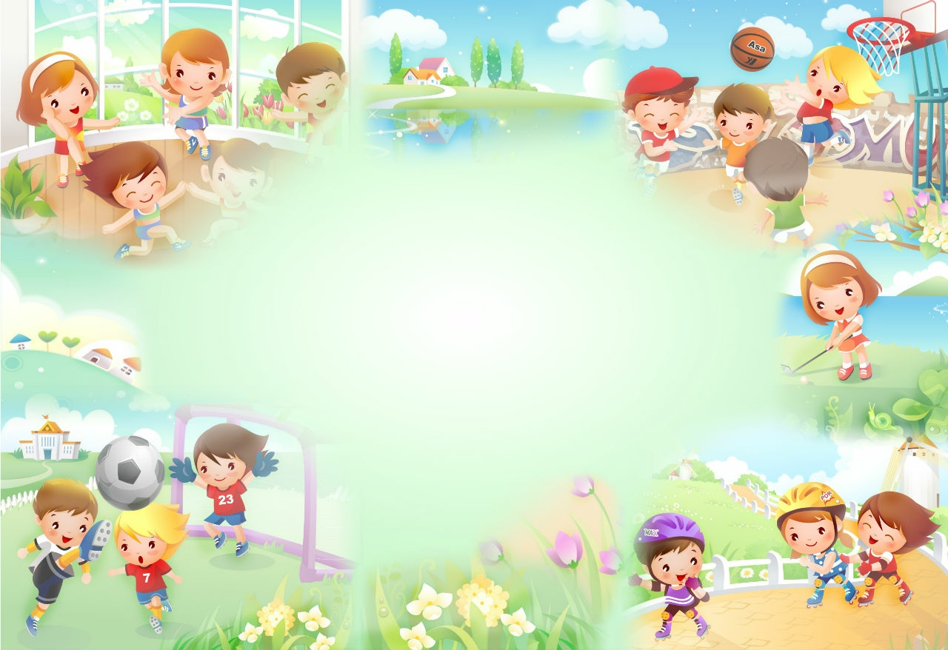
5. निम्नलिखित शब्दों को संज्ञा के भेद के अनुसार लिखिए-
क.व्यक्तिवाचक संज्ञा – श्यामा , दिल्ली, यमुना
ख.जातिवाचक संज्ञा – भिखारी, दीप, बच्चे
ग. भाववाचक संज्ञा – सच्चाई , अमीरी, बचपन

Slide 11
शिक्षण प्रतिफल
व्याकरणिक कुशलता और भाषाई दक्षता में बृद्धि ।

Slide 12
THANKING YOU
ODM EDUCATIONAL GROUP

